Slide 1
專題發想
XXX
全端132-2
08賴孟賢 | 00XXX | 00XXX
00XXX | 00XXX | 00XXX

Slide 2
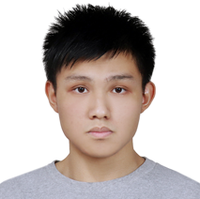
組員介紹
組長
組員
組員
賴孟賢
專案統整、進度追蹤、簡報製作
負責功能：一番賞倉庫&交易
一番賞倉庫切版 功能
商品管理切版 功能
交易中心切版 功能
商品購買切版 功能
獎池一覽切版 功能
一番賞倉庫&交易資料庫設計
Git/GitHub版本控管
姓名
專......
負責功能：
切版&功能
姓名
專......
負責功能：
切版&功能

Slide 3
組員介紹
組長
組員
組員
姓名
專......
負責功能：
切版&功能
姓名
專......
負責功能：
切版&功能
姓名
專......
負責功能：
切版&功能

Slide 4
專題發想

Slide 5
使用技術

Slide 6
系統架構

Slide 7
資料庫設計

Slide 8
個人展示

Slide 9
個人展示

Slide 10
個人展示

Slide 11
個人展示

Slide 12
個人展示

Slide 13
個人展示

Slide 14
未來展望

